Slide 1
CARRERA DE INGENIERÍA COMERCIAL, PRESENCIAL
TEMA: ANALISIS DE LA GESTIÓN DE LA INNOVACIÓN EN LAS UNIVERSIDADES DEL DISTRITO METROPOLITANO DE QUITO
AUTORES: IVONNE ELIZABETH NARANJO DÍAZ
DIRECTOR: CADENA ECHEVERRÍA JAIME LUIS Msc.
2019

Slide 2
AGENDA:
Introducción
Problema
Objetivos
Hipótesis
Marco teórico
Metodología
Resultados
Conclusiones
Recomendaciones

Slide 3
‘‘ La educación es un proceso continuo para la superación integral del ser humano’’
Dr. William Soto Santiago
Educación por la paz, 2014.

Slide 4





2. PROBLEMA
Bajo nivel de competitividad
Desasimiento por la gestión de la innovación en las Instituciones de Educación Superior.

Slide 5

3. OBJETIVOS
Analizar la gestión de la innovación en las Instituciones de Educación Superior del Distrito Metropolitano de Quito.
Describir la gestión de la innovación en las Instituciones de Educación Superior del DMQ a través del modelo de gestión universitario.
Determinar la gestión de la innovación en las universidades del Distrito Metropolitano de Quito mediante el método exploratorio descriptivo.
Describir las características de las actividades de Investigación e Innovación, así como los servicios para el desarrollo de I+D +i en las Universidades.
Analizar las características de los recursos e infraestructura, empleados para el desarrollo de I+D+i en las Universidades del DMQ.
Determinar las características del capital humano avanzado que poseen las Universidades del DMQ.
Conocer y describir el volumen de los resultados que las actividades de I+D+i generan en las Universidades del DMQ.

Slide 6

4. HIPOTESIS
No existen reglamentos suficientes y entidades que normen el conjunto de actividades de I+D+i, y promuevan servicios que comprenden dichas actividades en las Universidades del DMQ.
H1
Los recursos e infraestructura que poseen las universidades del DMQ que son destinadas para innovación e investigación, presentan falencias que no permiten mantener o mejorar las actividades de I+D+i.
H2
H3
Las universidades del DMQ presentan bajo porcentaje de docentes dedicados en investigación.
H4
volumen de investigación, producción de resultados, de las Instituciones de Educación Superior del DMQ es escaso.

Slide 7

5. MARCO TEÓRICO
→ Adams Smith (1776)
→ David Ricardo (1817)
→ Marx (1933)
OCDE (2005)
→ Producto
→ Proceso
→ Mercadotecnia
→ Organización
Porter (1993)
Economista austro-estadounidense Schumpeter (1935)
→ Radical
→ Incremental
Ramírez, Martínez y Castellanos (2012)
Innovación

Slide 8
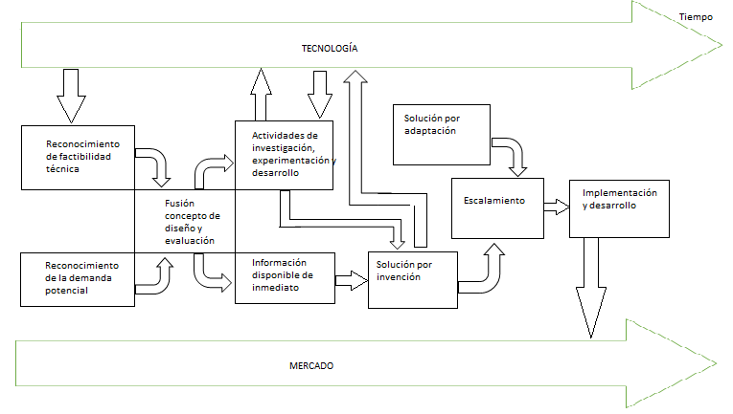
Innovación como proceso
No existe producto y/o servicio sin un proceso (Harrington, 1993).
Actuaciones científicas, tecnológicas, organizativas, financieras y comerciales (OCDE, 2005).
Investigación básica
Diseño e Ingeniería
Desarrollo tecnológico
Maketing
Ventas
Figura. Modelo de empuje de la tecnología
Fuente: Rothwell (1994).
Figura 3.El modelo de Marquis de proceso de innovación tecnológica
Fuente: (Marquis, 1969)

Slide 9


La gestión de la Innovación como proceso
(Hernández & Sánchez, 2003)
Capacidad de innovación
Manera en que se organizan las actividades de I+D+i
Competencias organizacionales, productivas y tecnológicas en los procesos de innovación
Experiencia innovativa (Pavitt,2003).

Slide 10
Modelo de gestión para la innovación universitaria
Demanda de la sociedad y del mercado
Universidad
lll) Institucionalidad y OTT y PI
--Start – ups
--Spin- offs
ll) Recursos e infraestructura
Transferencia tecnológica
Inv. Aplicada
Protección
--Licenciamiento
--Ventas de tecnologías
Inv. Básica
--Revelaciones
--Patentes
-- Publicaciones
lV) Resultados y formación
l) Capital humano avanzado
Figura. Modelo de la gestión de la innovación universitaria.
Fuente: Molina, H (2014).
Empuje de la frontera científico tecnológica

Slide 11


6. METODOLOGÍA
Por fuentes de información
Primaria
Objeto de estudio
Universidades del Distrito Metropolitano de Quito
Por el alcance
Exploratorio descriptivo
Secundaria
Por el control de las variables
Diseño no experimental
Transaccional o transversal

Slide 12


Población y Muestra
Todas las IES que ofertan programas de grado y pregrado del sector público y/o privado del DMQ.
CENSO
3 Universidades de categoría A
6 universidades de categoría B
3 universidades de categoría C.
(CEAACES, 2017)

Slide 13
Instrumento de medición
ENCUESTA
Prototipos de instrumentos e items
Estructura
Dimensiones
Datos personales
Institucionalidad y servicios
Recursos e infraestructura
Capital humano avanzado
Técnicas de
validación
Alpha de Cronbach → 0,926
Resultados de actividades de innovación

Slide 14
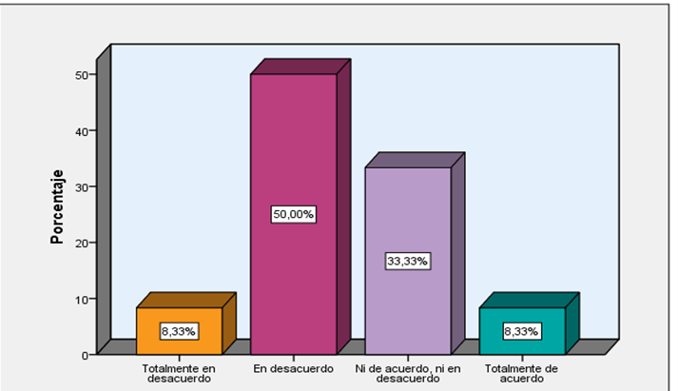
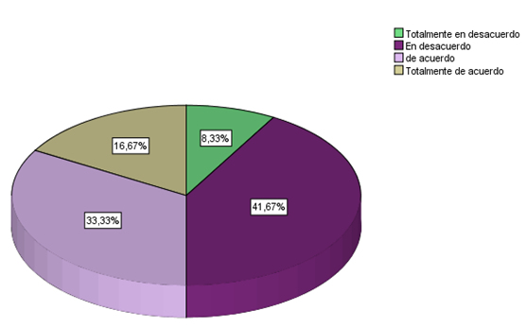
7. RESULTADOS
Universidades del DMQ que conocen la existencia de una OTT.
Universidades del DMQ que conocen la existencia de un reglamento o procedimiento de propiedad intelectual
El 74,9% de las IES no tienen establecidos reglamentos vigentes.

Slide 15

Proyecto para la creación de 3 incubadoras de empresas en Quito, Santo domingo y en Latacunga (Lourdes de la Cruz)

Slide 16

Gasto destinado a actividades de innovación
Rangos en USD |  | # de universidades |  | Porcentaje
 | 500 mil -1 millón |  | 7 | 58,3
 | 1-2 millones |  | 3 | 25,0
 | 2-3 millones |  | 2 | 16,7
 | Total |  | 12 | 100,0
CES (2017)
Gasto altamente direccionado a las gestiones administrativas del 57% cuando el gasto debe ser el 35%.
El 33,3% de las IES se financian con recursos de la asociación Universitaria Nacional (REDU, UNIVERSA, ASIBEL, etc.).
58, 3% de IES bibliotecas en condiciones óptimas.
41,7% uso de las bibliotecas virtuales de la universidad, es constante y regular por la comunidad universitaria.

Slide 17

# de doctorados ofertados |  | # de Universidades | Porcentaje
 | 0 | 10 | 83,3
 | 1 | 1 | 8,3
 | 6 | 1 | 8,3
 | Total | 12 | 100,0
El 78% de docentes doctorados en el exterior.
Del 100% de docentes que salen al exterior en busca de obtener su doctorado, el 24,6% no regresan.
Las IES no logran cumplir con el 70% de PhD ( Albornoz, 2018)

Slide 18
Universidades | Docentes según el nivel de formación
 | Cat | PhD | Maestría | Especialistas | Tercer Nivel | Docentes que reciben apoyo para obtener título PhD | Número de artículos de impacto mundial | Número de artículos de impacto regional | Número de patentes en trámite | Número de patentes registradas
Universidad San Francisco de Quito (USFQ) | A | 280 | 536 | 82 | 23 | 62 | 1337 | 320 | 12 | 9
Pontificia Universidad Católica del Ecuador (PUCE) | B | 223 | 1341 | 374 | 287 | 186 | 837 | 709 | 7 | 8
Escuela Politécnica Nacional (EPN) | A | 176 | 205 | 200 | 146 | 53 | 1333 | 1055 | 16 | 4
Universidad Central del Ecuador (UCE) | B | 120 | 1552 | 843 | 114 | 452 | 561 | 308 | 1 | 0
Universidad de las Fuerzas Armadas (ESPE) | A | 106 | 999 | 102 | 35 | 140 | 1351 | 340 | 4 | 0
Universidad de las Américas (UDLA) | B | 97 | 543 | 292 | 140 | 68 | 506 | 432 | 2 | 0
Universidad Tecnológica Equinoccial (UTE) | B | 66 | 443 | 283 | 145 | 25 | 306 | 298 | 5 | 1
Universidad Politécnica Salesiana (UPS) | B | 58 | 684 | 120 | 132 | 254 | 146 | 233 | 6 | 1
Universidad de los Hemisferios | B | 36 | 41 | 38 | 22 | 18 | 28 | 190 | 0 | 0
Universidad Tecnológica de Israel | C | 12 | 42 | 20 | 14 | 11 | 10 | 56 | 1 | 0
Universidad Iberoamericana del Ecuador | B | 7 | 45 | 15 | 29 | 10 | 102 | 180 | 0 | 0
Universidad de Especialidades Turísticas | C | 3 | 8 | 25 | 10 | 3 | 2 | 4 | 0 | 0

Slide 19
Correlación entre variables.
Área o entidad dedicada a la transferencia tecnológica vs número de artículos publicados en revistas de impacto mundial
= 0,87
FUERTE
Docentes con título PhD en las IES vs número de patentes en trámite.
=0,77.
FUERTE
80% de las IES que tienen más docentes con título de PhD se ha logrado más solicitudes de patentes
Recursos financieros que las IES destinan a las actividades de I+D+i vs resultados generados de dichas actividades.
=0,718
.
FUERTE

Slide 20


Contrastación de Hipótesis
H1
74,9% → no tienen reglamentos y/o entidades que normen las actividades de I+D+i. OTT → (41,67%)
OMPI (2017), IES no generan suficiente trabajo, que justifique la creación de una oficina especializada y con los recursos cualificados correspondientes.
H2
50% → laboratorios acreditados. 66,7% → falta de acceso óptimo a la red. 41,7%→ el uso de las bibliotecas virtuales
58% no destinan más de 1 millón en actividades de I+D+i
H3
PhD = Investigación.
Docentes sin título PhD ≠ investigación (FALSO)
Reduccionismo con el que se trata a la actividad docente
H4
41,7% → no tienen Incubadora de empresas. 50% → no tienen aceleradora de negocios. 50% → carecen de centros de emprendimiento.
Falta de consciencia del rol de los entes involucrados
Incluir en planta docente el 70% de PhD.
Obstáculos (Félix, 2017).
SCOPUS, proporciona una visión global de la producción mundial de investigación.
Ecuador país producción científica ha incrementado todos los años en un 21%
El número de patentes escaso.

Slide 21
8.- CONCLUSIONES
La gestión de la innovación en las IES comprende un conjunto diverso de actividades.
Los sistemas universitarios aún tienen deficiencia en sus políticas
Falta de reglamentos enfocados a fomentar, fortalecer y desarrollar las actividades de I+D+i en las IES del DMQ.
Hay falencias en los recursos e infraestructura de las IES
Las IES del DMQ no han conseguido consolidar el campo de la investigación aplicad.
Dificultades evidentes en la información solicitada a las Universidades

Slide 22
9.- RECOMENDACIONES
Cada autoridad entienda a cabalidad su rol dentro del sistema complejo.
Tener en cuenta la heterogeneidad del sistema educativo para la aplicación política. Encargarse de la estructuración minuciosa y planificada del presupuesto de modo que se garantice un adecuado rendimiento de cuentas.
Las líneas de actuación que se deben potenciar son principalmente identificar y generar un nuevo conocimiento aplicable, proteger y transferir dicho conocimiento.
Comprender que el camino de la gestión de la innovación universitaria que queda por recorrer es largo.
Es recomendable que las IES continúen consolidando sus esfuerzos a través de una serie de indicadores
IES establezcan mecanismos y/o procedimientos para un acceso flexible y oportuno

Slide 23


